Slide 1


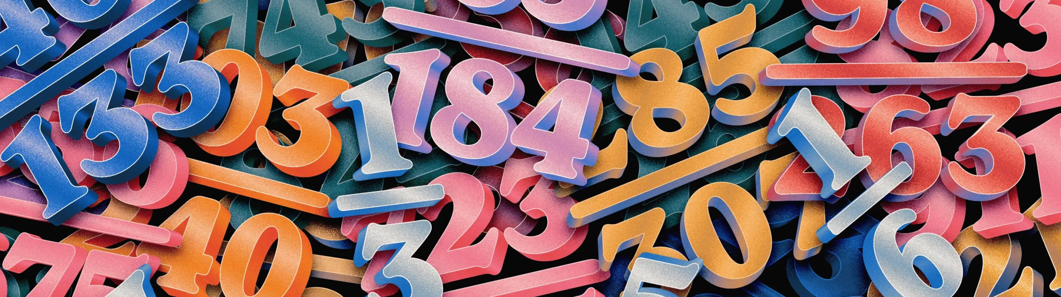
7 de octubre
Determinar la probabilidad de un evento utilizando las técnicas de conteo.

Slide 2


Cuadro resumen
Sí
PR
¿Los elementos se pueden repetir?
Sí
No
P
Sí
VR
¿Se usan todos los elementos?
¿Los elementos se pueden repetir?
Sí
V
No
No
¿El orden hace la diferencia?
Sí
CR
¿Los elementos se pueden repetir?
No
No
C

Slide 3
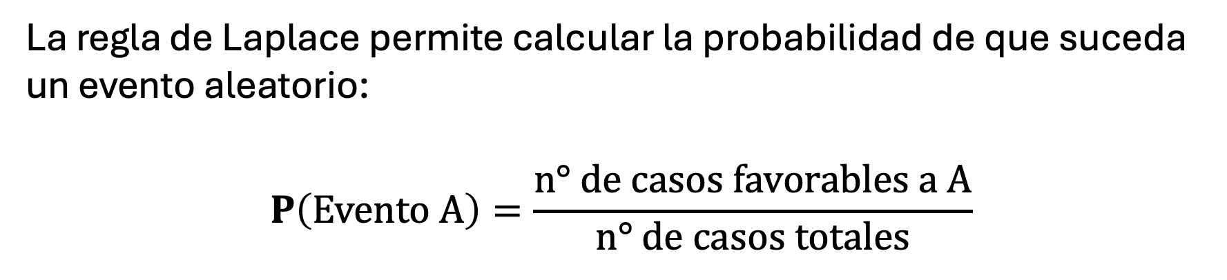
Regla de Laplace
La regla de Laplace permite calcular la probabilidad de que suceda un evento aleatorio:
$$P\left(Evento A\right)=\frac{n° de casos favorables a A}{n° de casos totales}$$
Probabilidad de que ocurra el evento A
Si es posible se simplifica

Slide 4
Ejercicio inicial
¿De cuántas maneras distintas se pueden escoger al azar cinco cartas de una baraja?
Notes:
1/C(52,5)

Slide 5
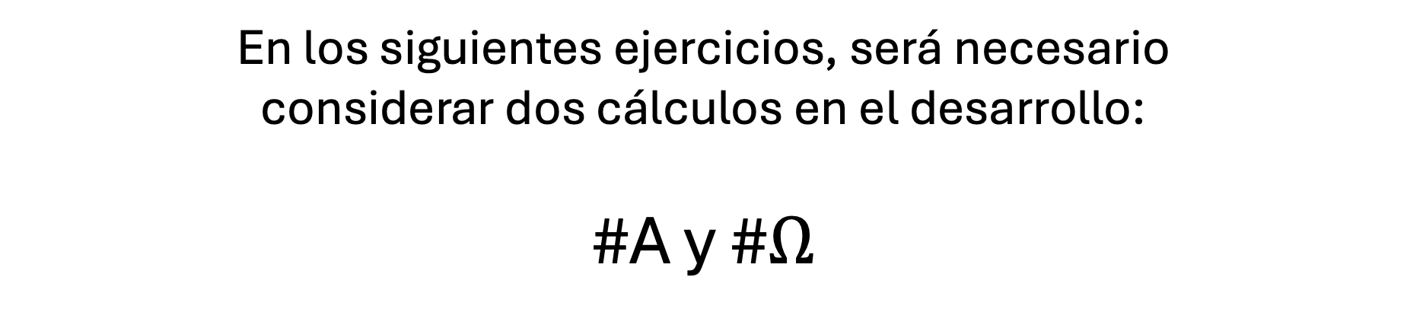
Importante
En los siguientes ejercicios, será necesario considerar dos cálculos en el desarrollo:
#A y #$Ω$
Notes:
1/C(52,5)

Slide 6
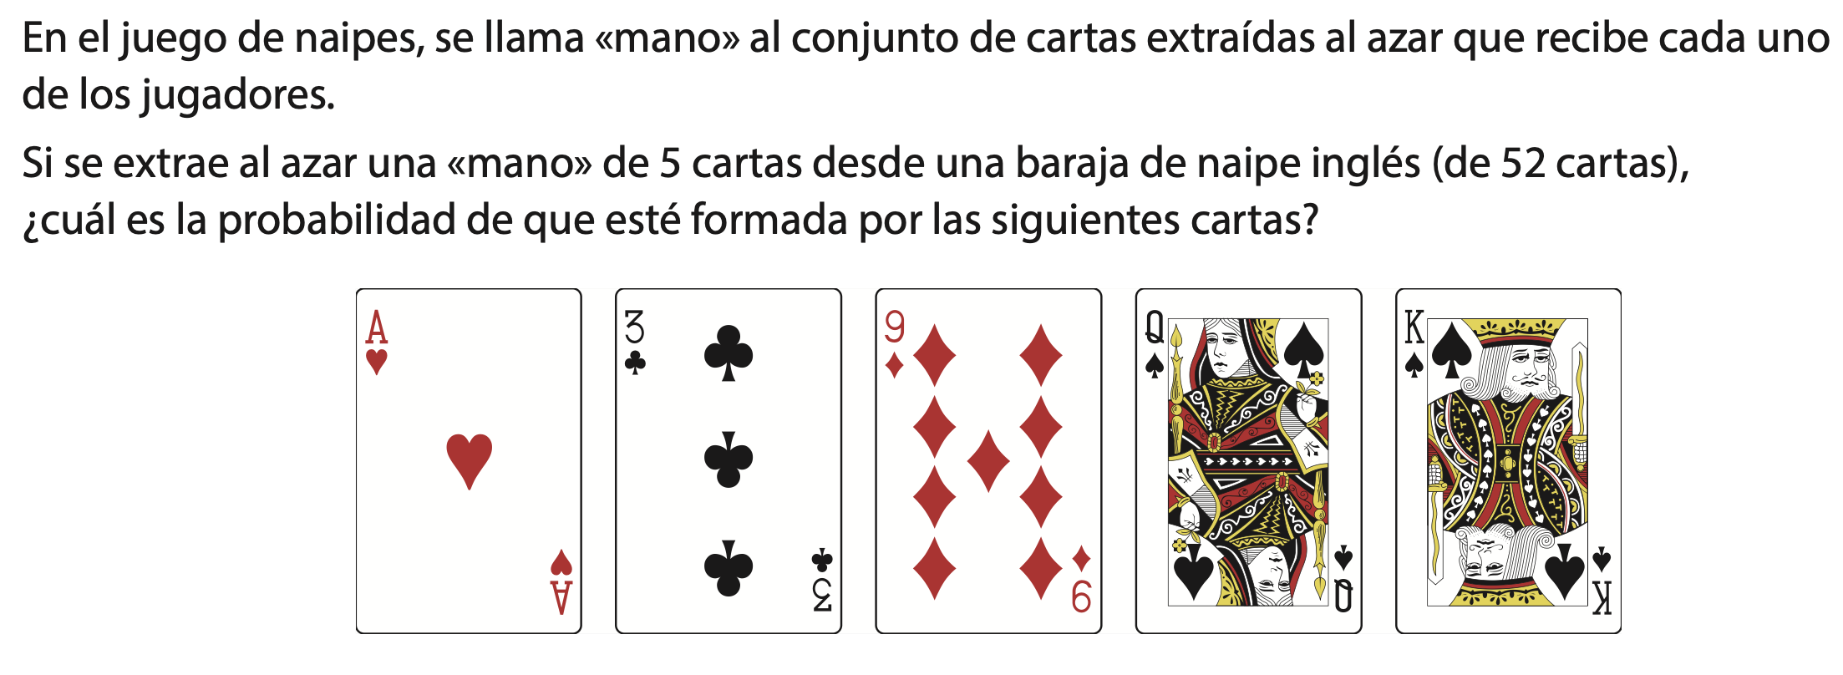
Ejercicio
Notes:
1/C(52,5)

Slide 7
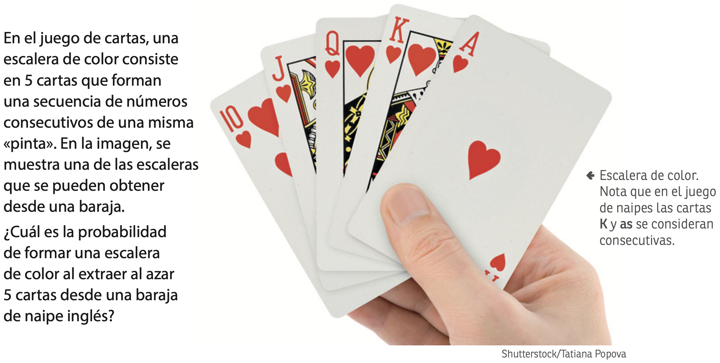
Ejercicio
Notes:
Hay trece escaleras por pinta
52/C(52,5)

Slide 8
Para pensar…
Considere los siguientes juegos de azar:
Juego 1:
La persona debe escoger 15 números de un total de 25 y gana si acierta con todos.
Juego 2:
La persona debe escoger 10 números de un total de 25 y gana si acierta con todos.
¿En cuál es más probable ganar?

Slide 9
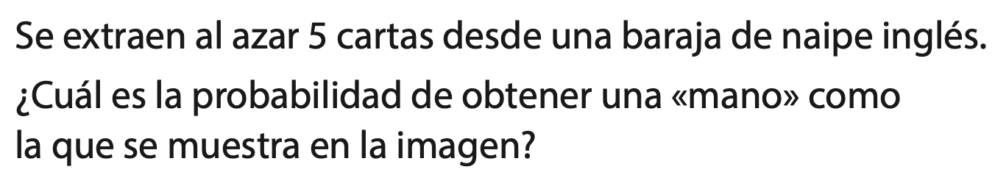
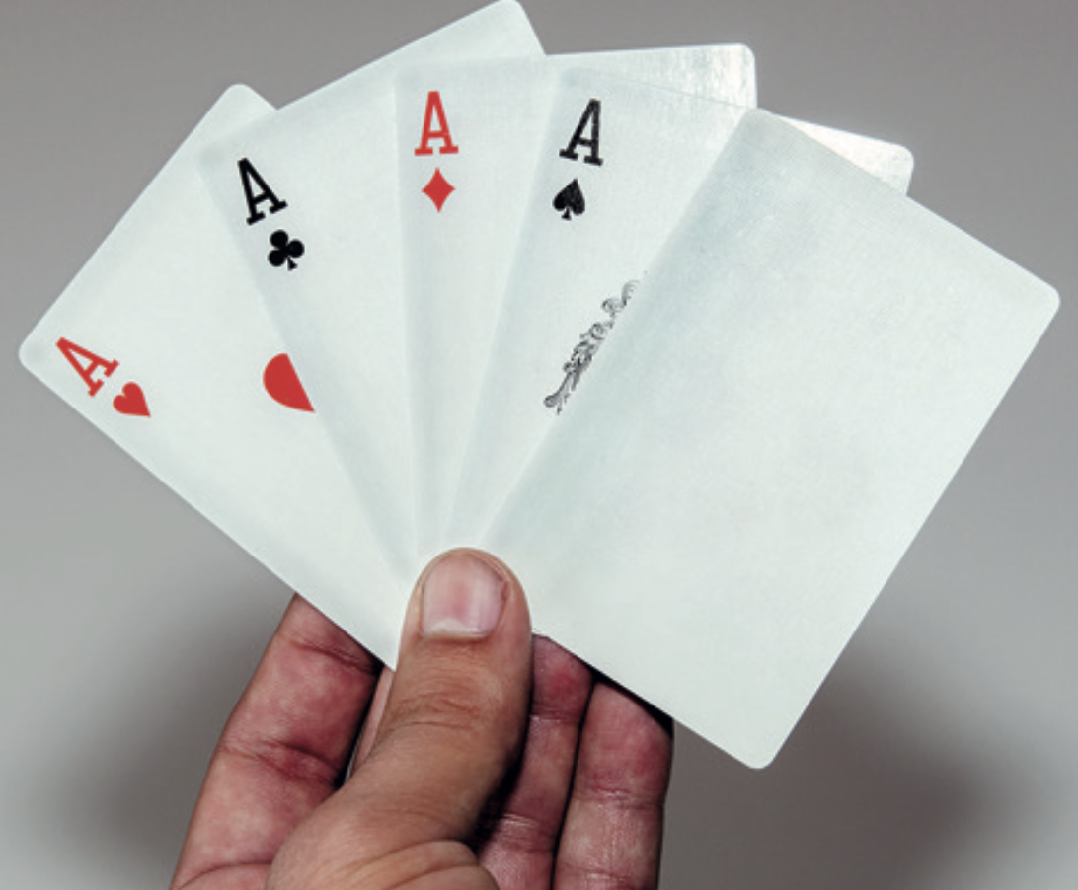
Ejercicio
Para tener en cuenta
La quinta carta puede ser cualquiera de las restantes del mazo.
Notes:
Como la quinta carta puede ser cualquier otra, hay cuarenta y ocho combinaciones
48/2598960

Slide 10

Ejercicio
Para tener en cuenta
La situación descrita es equivalente a la siguiente:
“Elegir un as Y Elegir otras cuatro cartas de las que quedan”
Notes:
#A = 4 * C(48,4)

Slide 11
7 de octubre (tarde)
Determinar la probabilidad de un evento utilizando las técnicas de conteo.

Slide 12
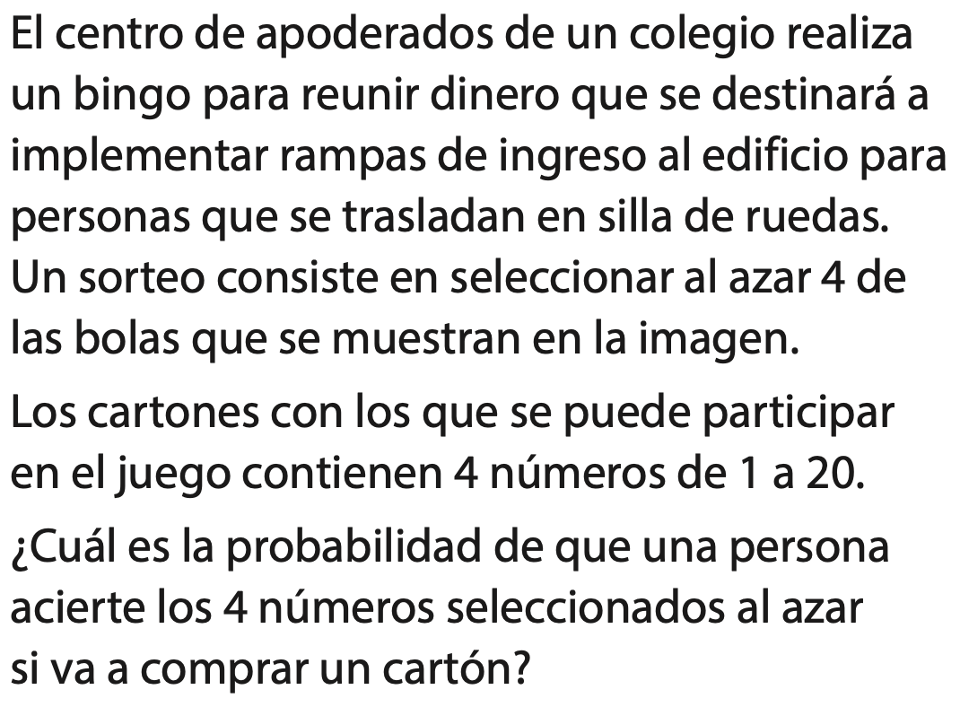
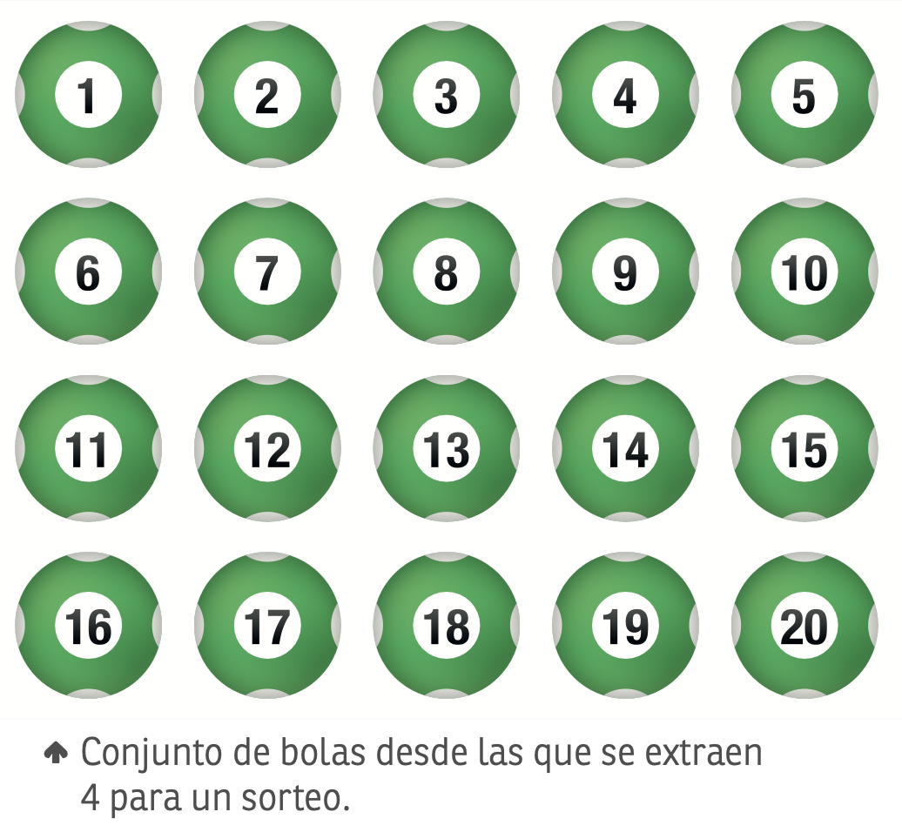
Ejercicio
Notes:
1/C(20,4)

Slide 13
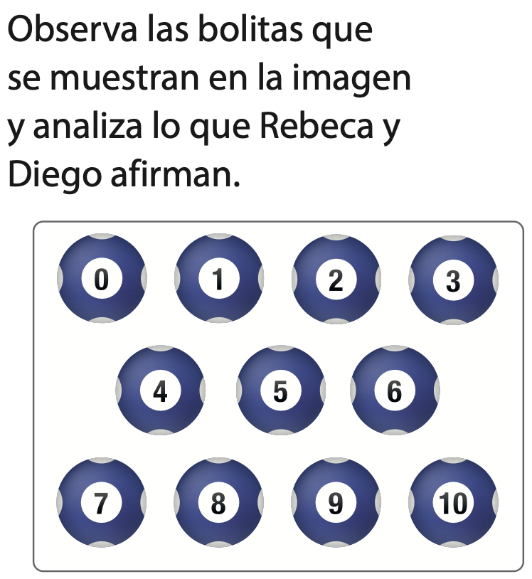
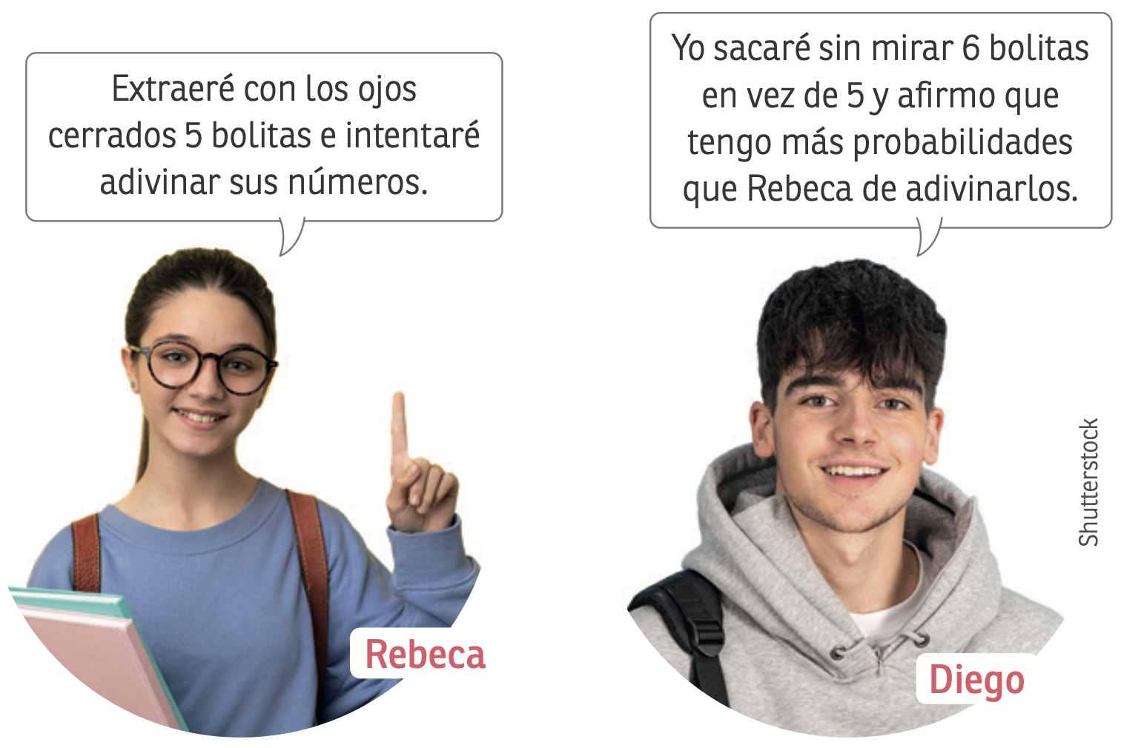
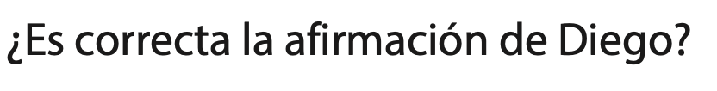
Ejercicio
Notes:
No las probabilidades son iguales
C(11,5)

Slide 14
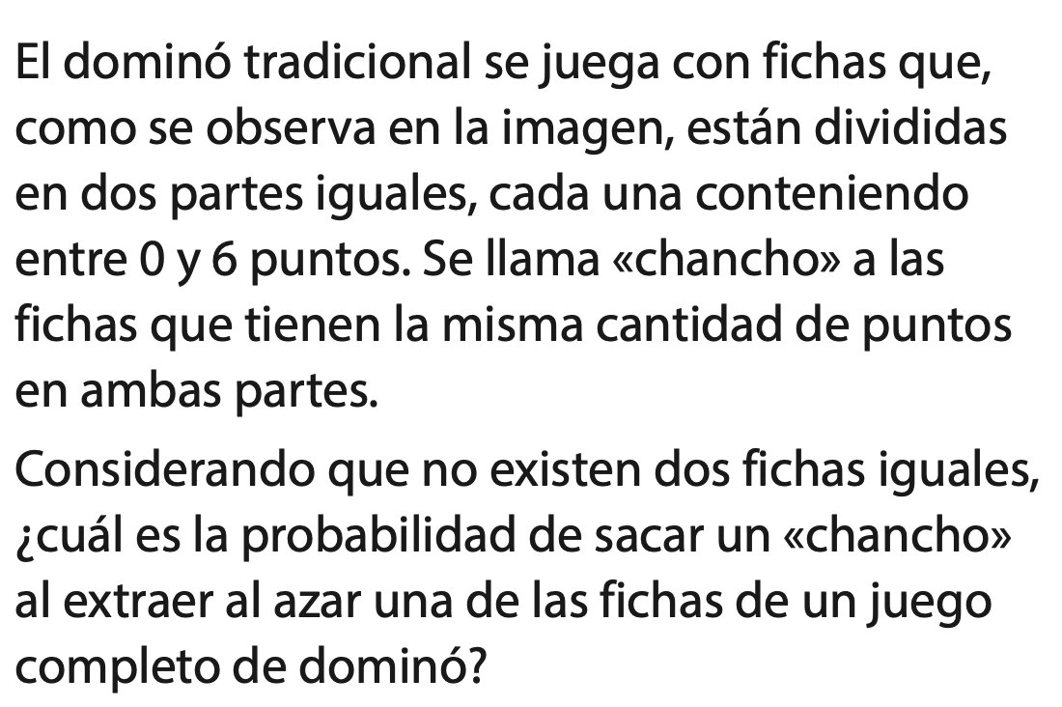
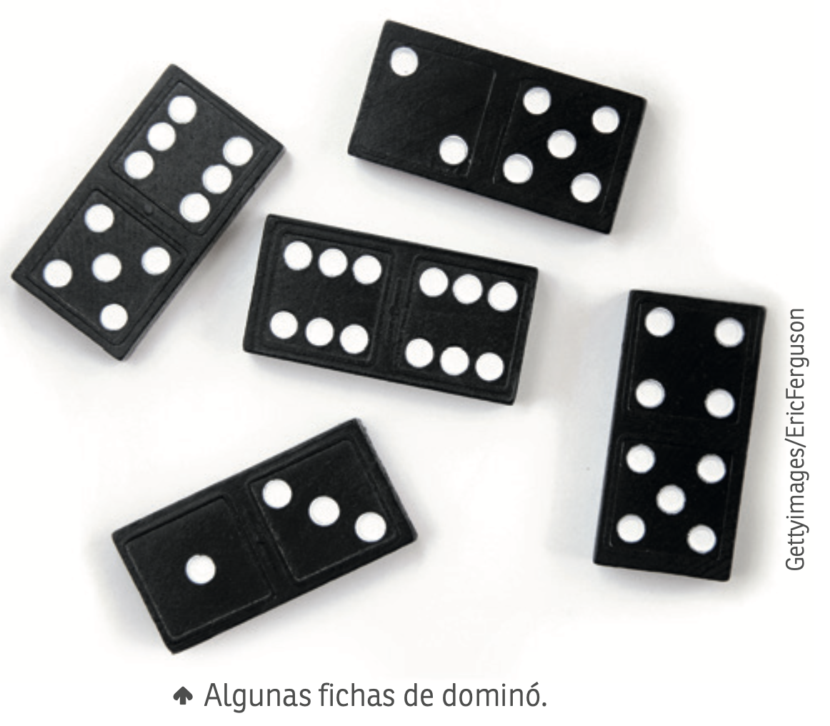
Ejercicio
Notes:
CR(7,2)
Sería 7/CR(7,2)

Slide 15
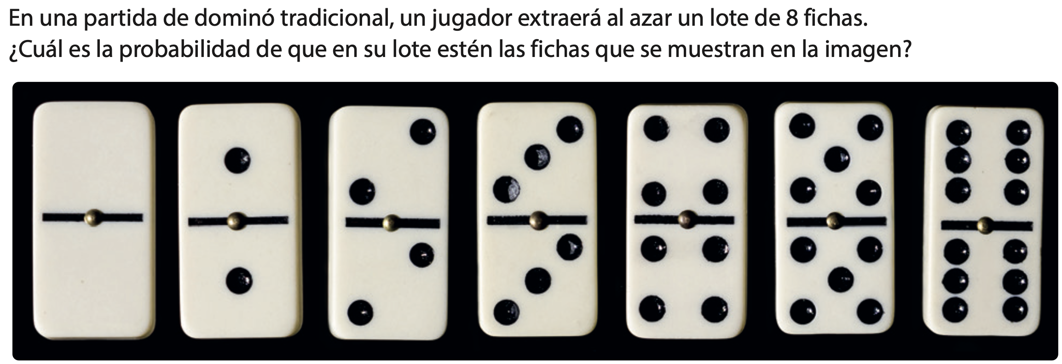
Ejercicio
Para tener en cuenta
La situación descrita es equivalente a la siguiente:
“Sacar los siete chanchos Y Elegir una pieza al azar de las que quedan”
Notes:
C(28,8)
Se deben escoger los 7 chanchos y la octava es libre

Slide 16
Actividad
Resuelve los siguientes ejercicios en tu cuaderno…

